Slide 1
Introducción a MVC con ASP.Net en C#
(Actualizado)
Lic. Santiago Rodríguez Paniagua. (2015)

Slide 2
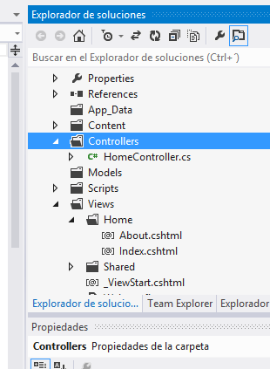
Estructura de un proyecto MVC
Controller :
Es una clase que dispara cierta lógica en repuesta de un request de un browser.
Model:
Contiene entre otros la lógica de negocios, la lógica de acceso a datos y la lógica de validación. Excepto la logica de las vistas y los controladores.
View:
Contiene el HTML y el contenido retornado a el browser.

Slide 3
Los Controladores
Tipos de results devueltos por actions de un controller:
ViewResult
EmtyResult
RedirectResult
JsonResult
JavaScriptResult
ContentResult
FleContentResult
FilePathResult
FileStreamResult
Típicamente esos results no se crean directamente, si no que se llama a alguno de los métodos del Base Controller Class:
View
Redirect
RedirectToAction
ReirectToRoute
Json
JavaScriptResult
Content
File

Slide 4
URL Routing
Cuando se trabaja en MVC se trabaja con Métodos no con archivos (un URL corresponde al action de un un controller).
El url routing es responsable de mapear un url a un action de un controller.
Es el proceso por el cual se determina como un Request del Browser es mapeado a un Action de un Controller.

Slide 5
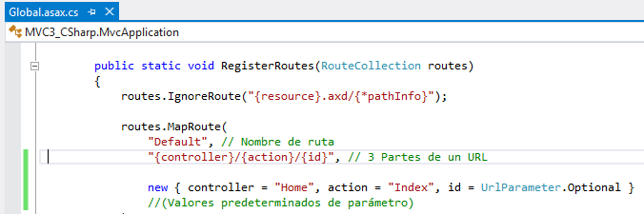
URL Routing #2
Los urls en MVC tienen 3 partes: El Controller, el action y el id.
El archivo Global.asax sirve para manejar el ciclo de vida de una aplicación y como esta empieza y termina.
En este archivo esta la tabla de rutas, por ejemplo: ahí está mapeo para la pagina de inicio por defecto.

Slide 6
Ejemplo de MVC con C#

Slide 7
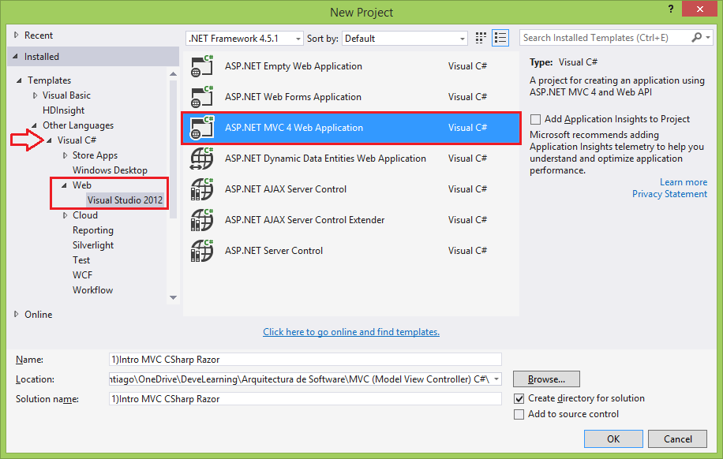
Creamos un nuevo proyecto Web

Slide 8
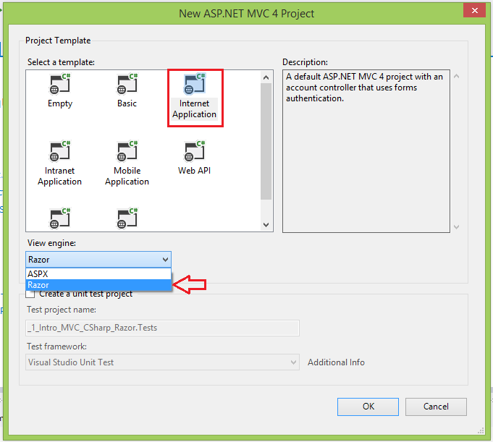
Creamos un nuevo proyecto Web #2
Seleccionamos el motor de vistas. Razor es utilizado para crear paginas web un poco mas dinámicas.

Slide 9
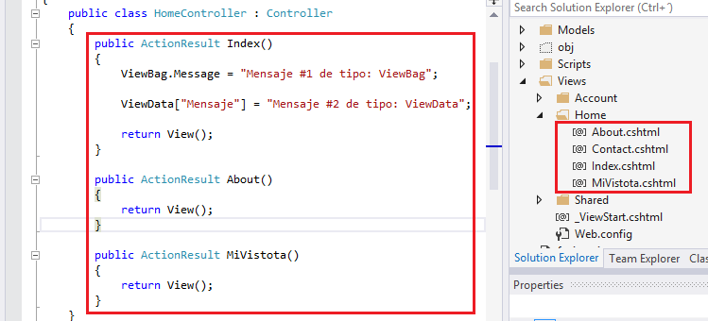
Como funciona MVC?
Los controladores son solo clases con Funciones de tipo ActionResult.
Por cada Controlador hay una sub-carpeta en la carpeta de Vistas.
Por cada ActionResult hay una Vista.
Una Vista es como una página web pero no siempre completa.

Slide 10
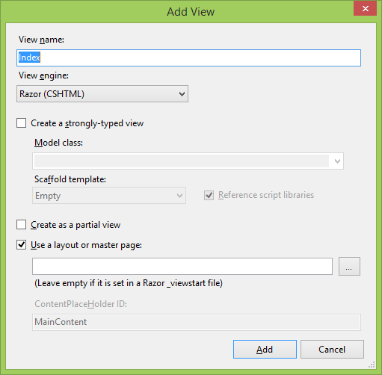
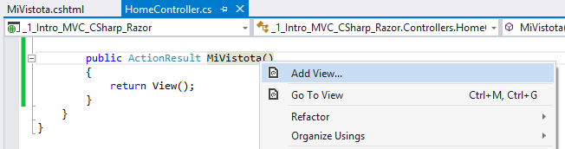
Como Crear nuevas Vistas y Como moverse del ActionResult a la Vista.
Cuando se crea un nuevo ActionResult se le da click al nombre con el botón
Derecho y ahí se selecciona Add View para crear una nueva Vista.
Si la vista ya esa creada se selecciona la opción Go To View para abrir la vista.

Slide 11
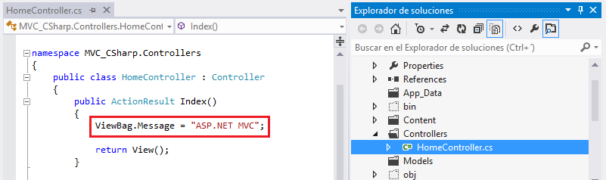
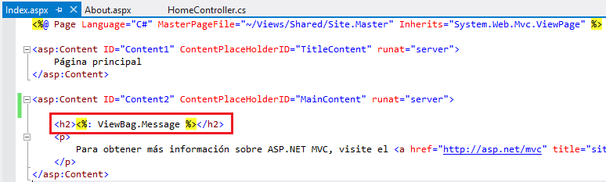
Enviar valores desde el Controller al View
(Utilizando ASPX)

Slide 12
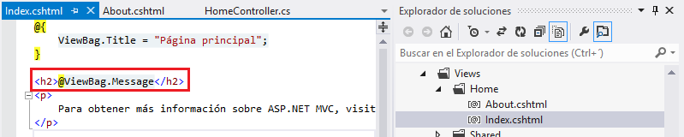
Enviar valores desde el Controller al View (Utilizando Razor)

Slide 13
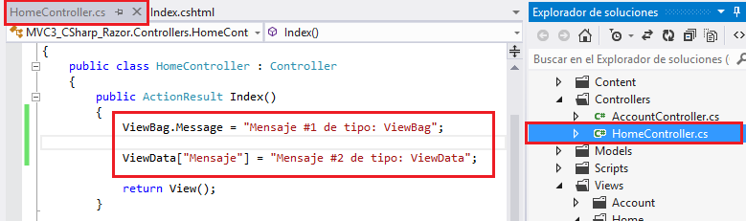
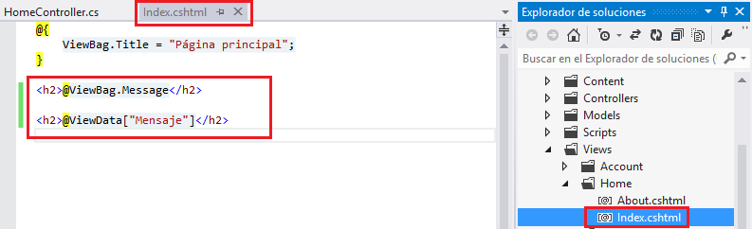
Enviar valores desde el Controller al View (Utilizando Razor) #2

Slide 14
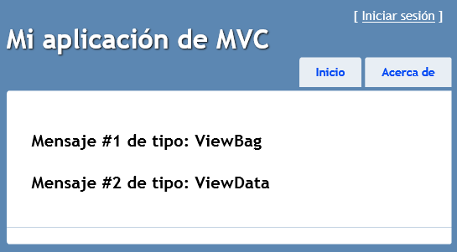
Corremos el proyecto

Slide 15
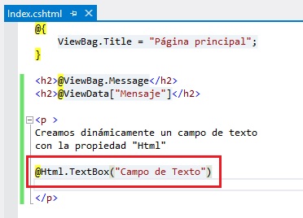
Probamos la propiedad Html en la vista

Slide 16
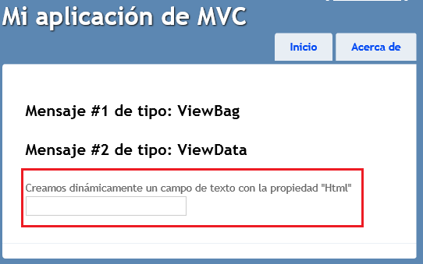
Probamos la propiedad Html en la vista #2

